Slide 1
Straßenübersicht Ortschaft Reupzig Ortsteil Storkau
Dorfstraße

Slide 2
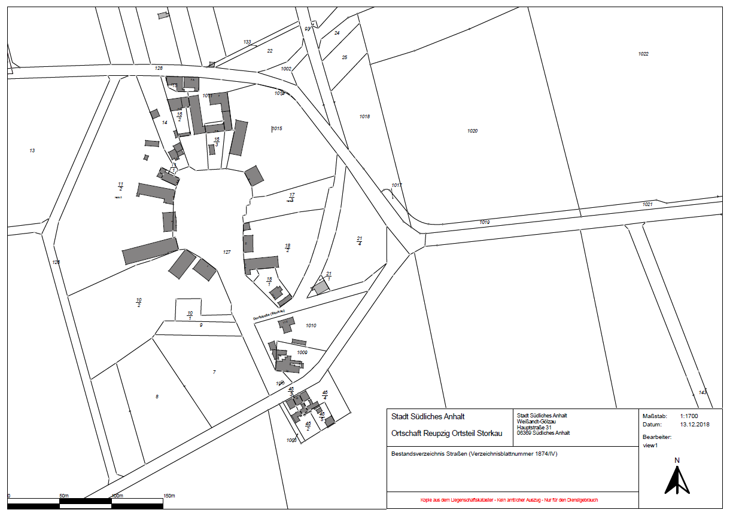
alt
1
Bushaltestellen (LBW bzw.
massiv)

